Slide 1
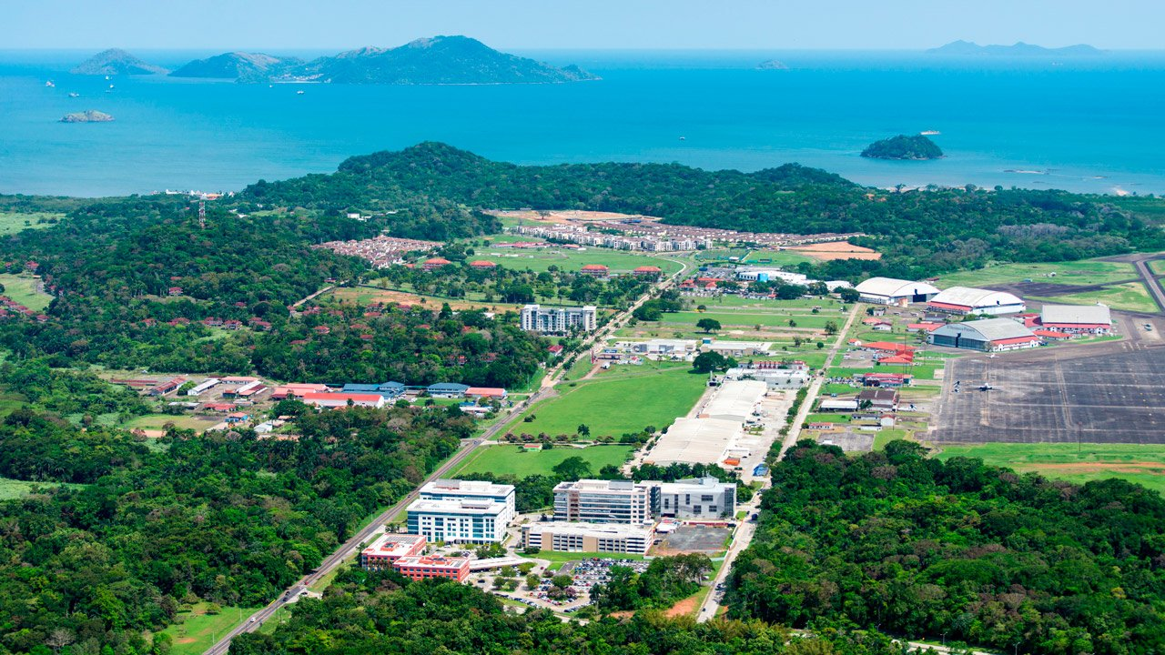
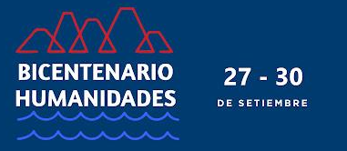
Miniciudades en áreas revertidas: un nuevo concepto de internacionalización en Ciudad de Panamá
Dra. Sabrine Acosta Schnell
sabrine.acostaschnell@ucr.ac.cr
Dr. Andrey Hernández Meza nicoa_84@yahoo.com

Slide 2
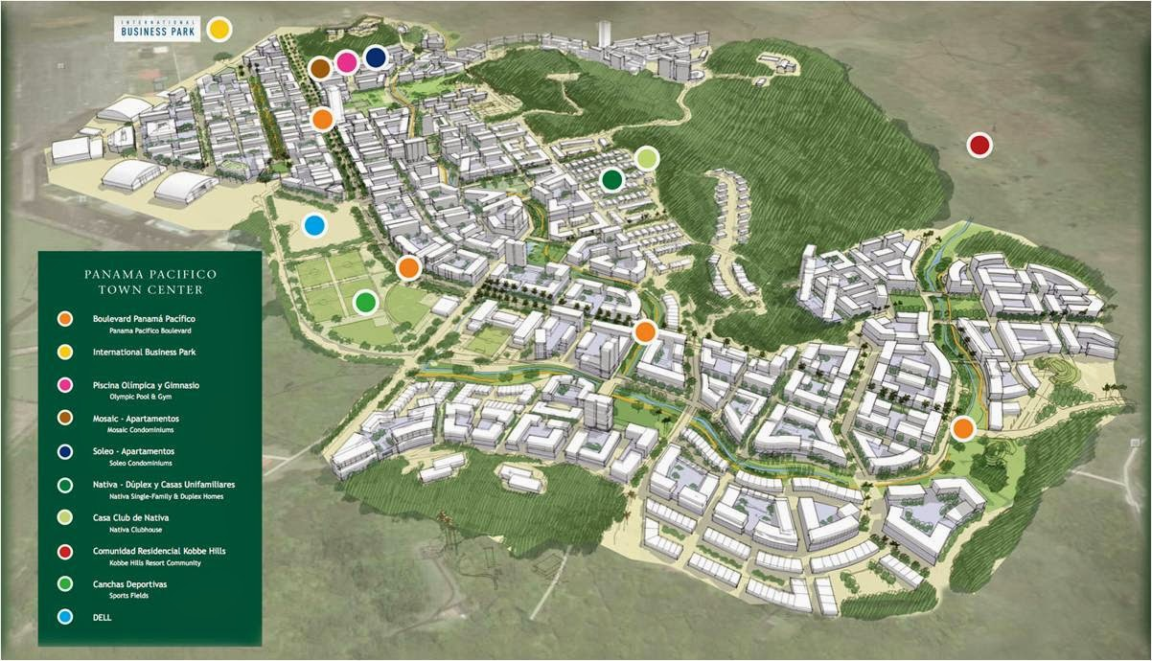
¿QUÉ SON LAS MINICIUDADES?
Proyectos de uso mixto - Fuerte Iniciativa privada - marco de un desarrollo urbano neoliberal - alberga diversos tipos de espacios

Slide 3
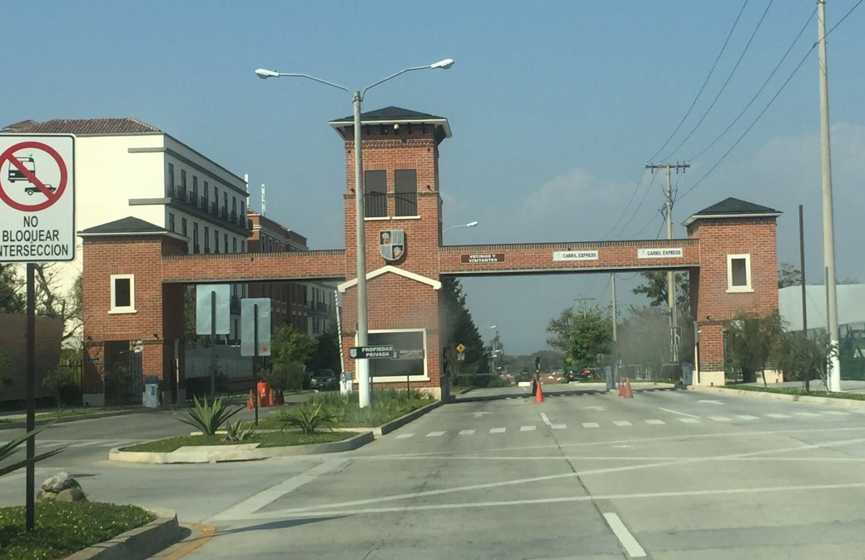
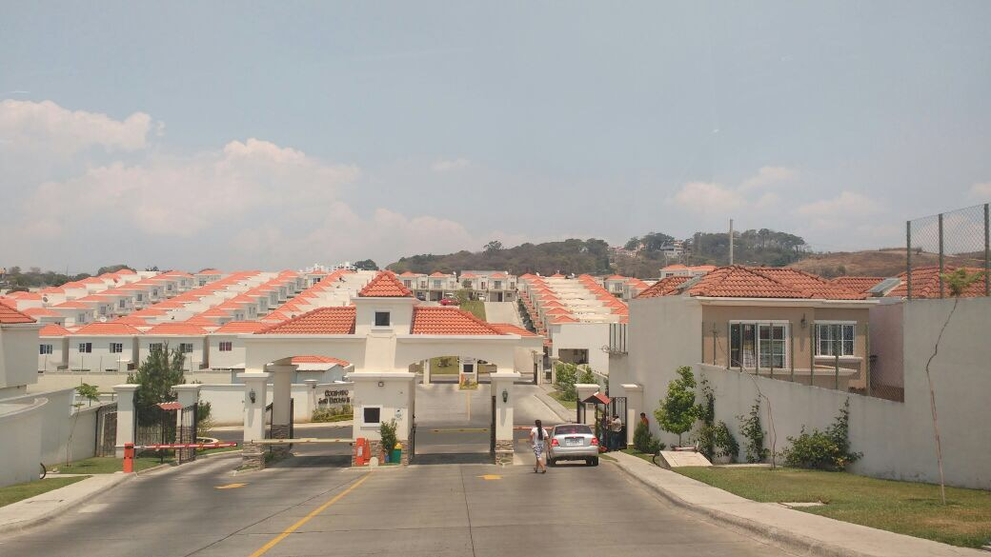
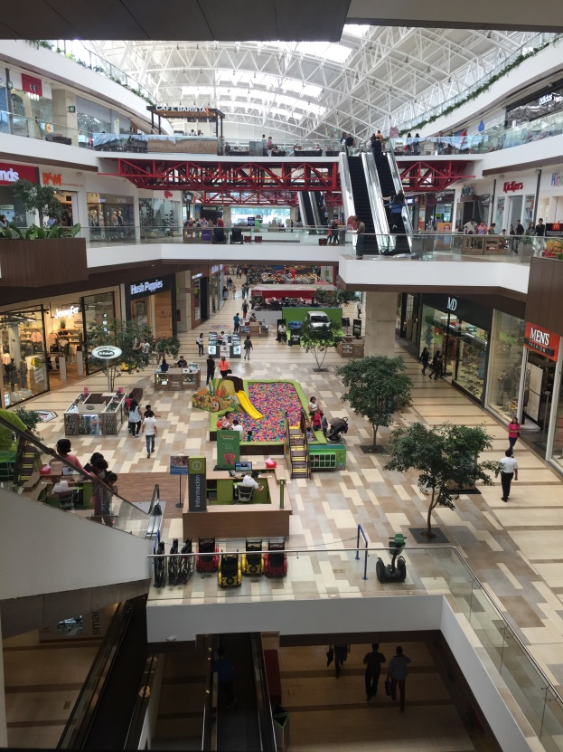
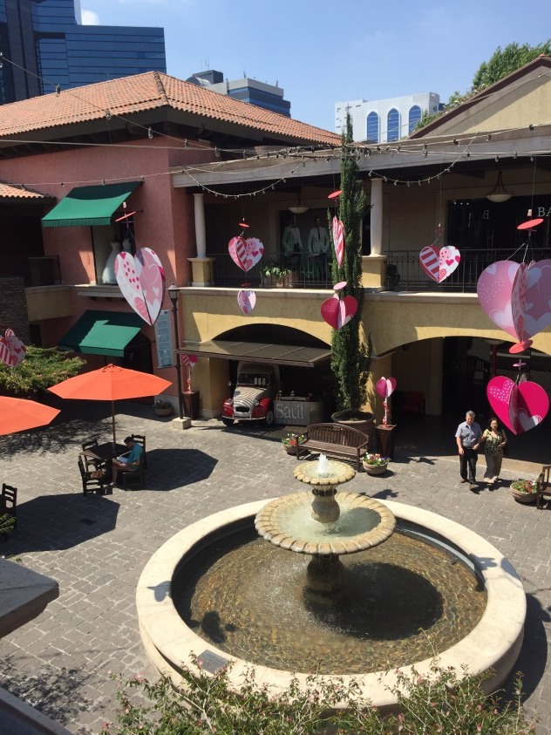
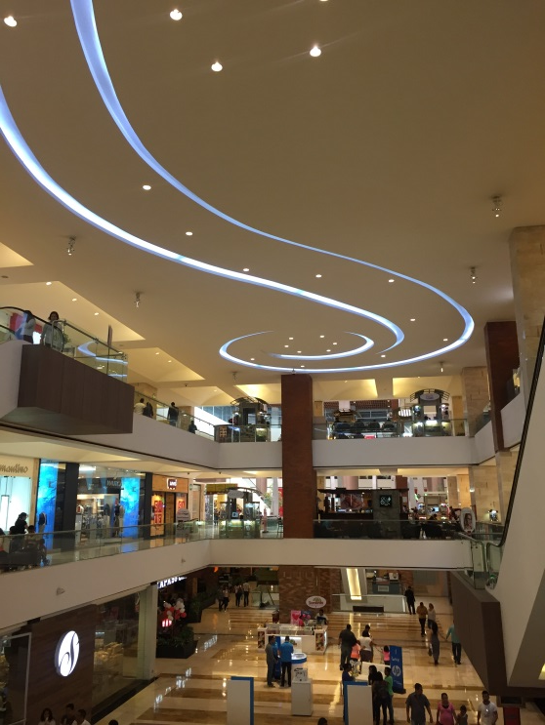
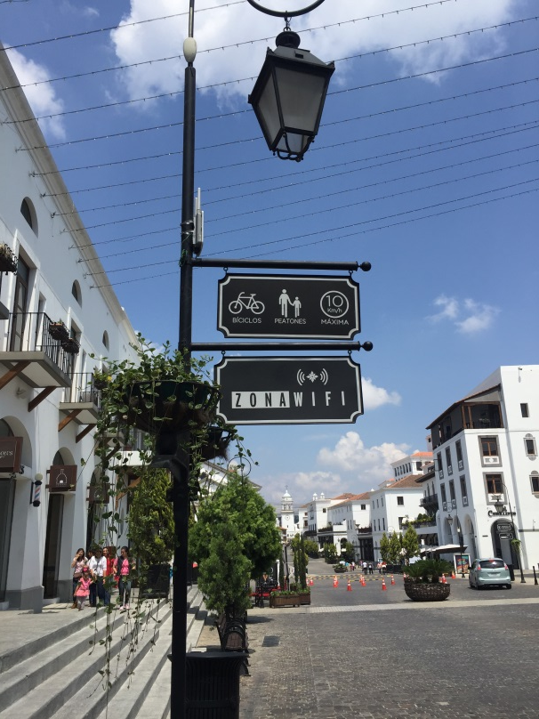
Tipología urbana Híbrida
Barrios cerrados
Mini Ciudades
Centros
Comerciales
Parques/ Espacios tematizados

Slide 4
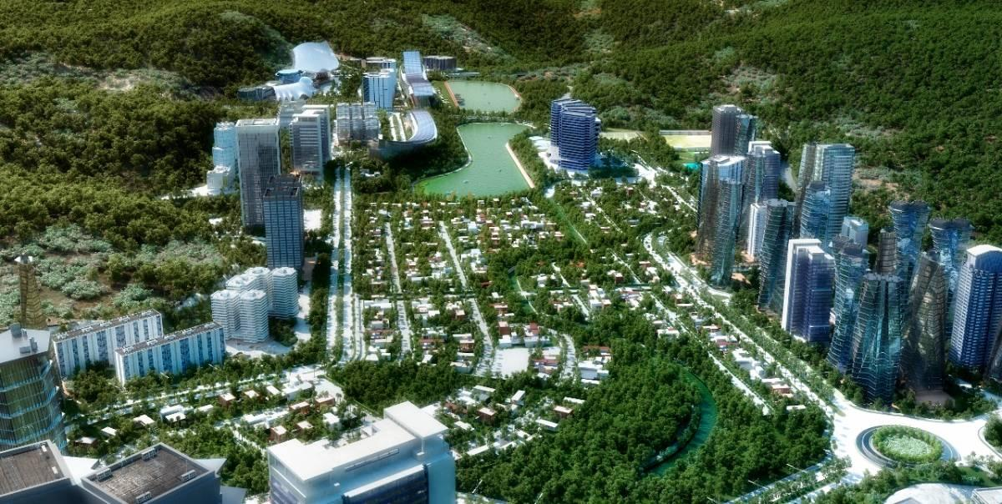
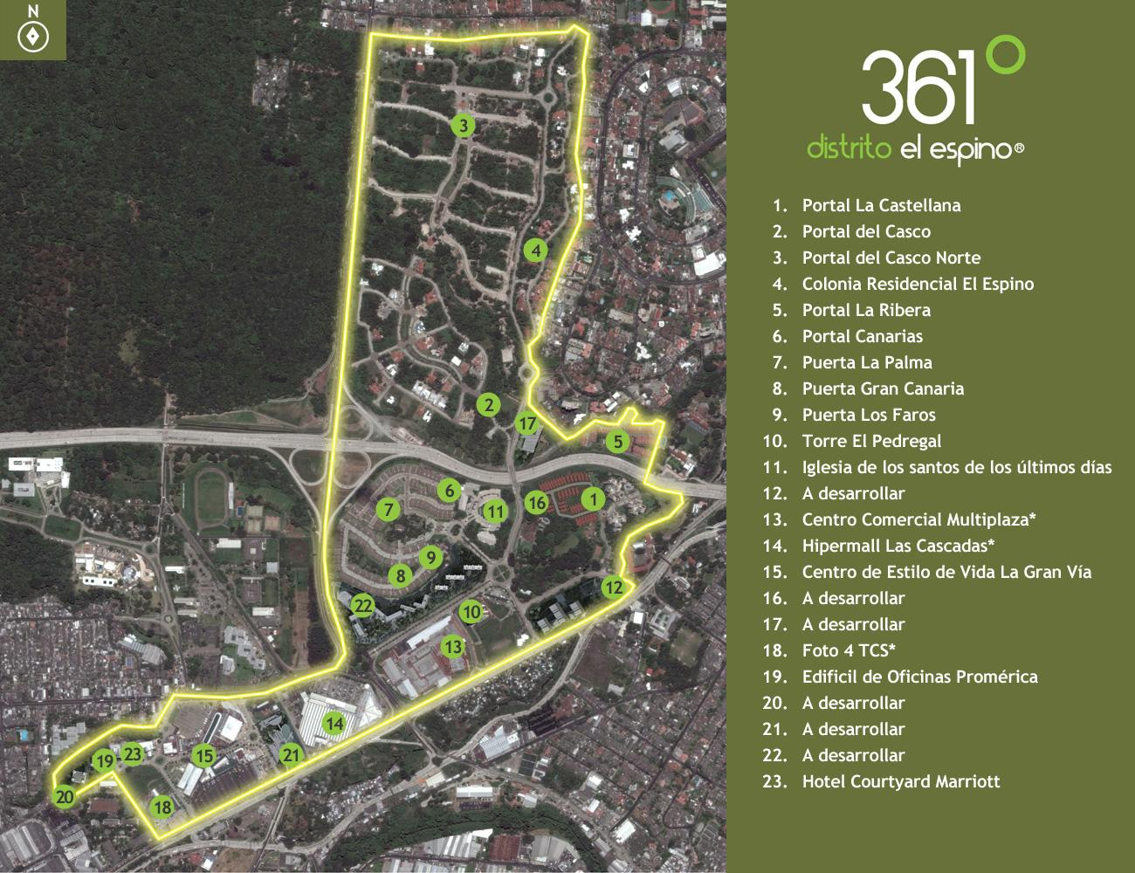
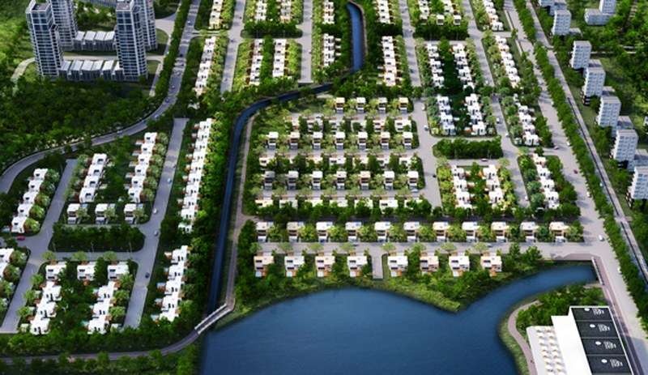
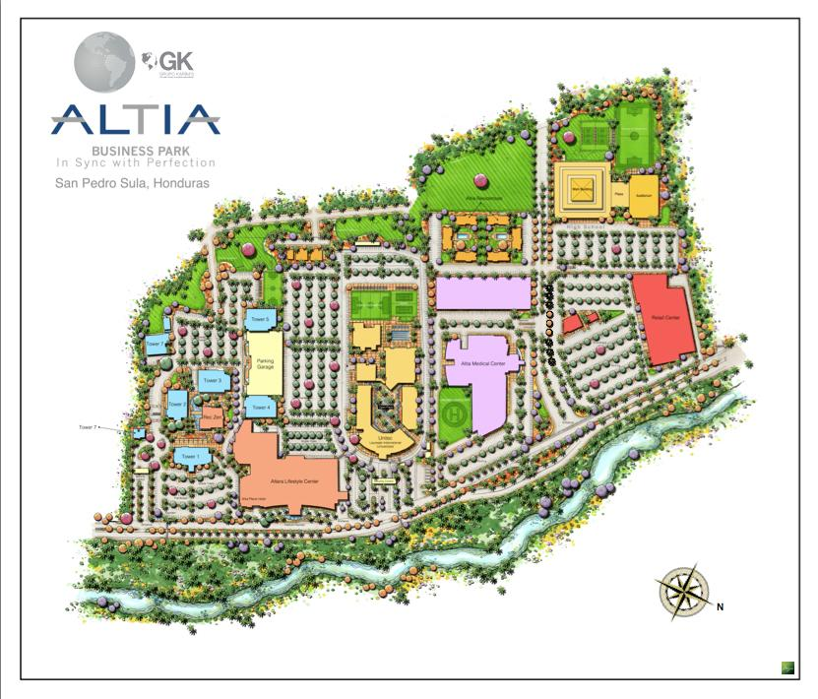
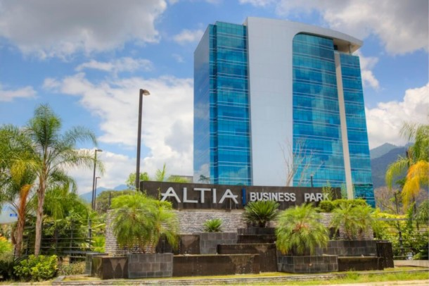
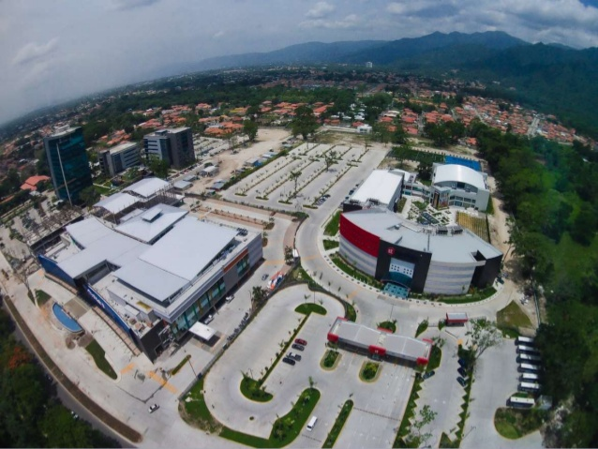
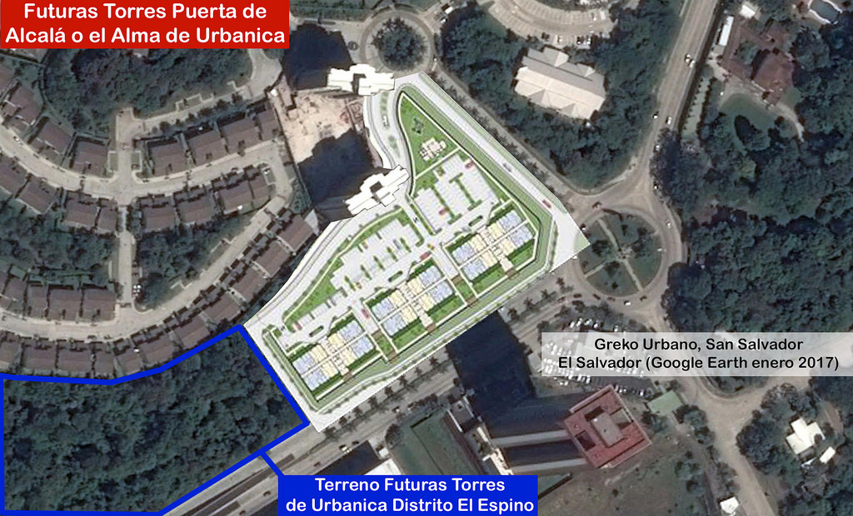
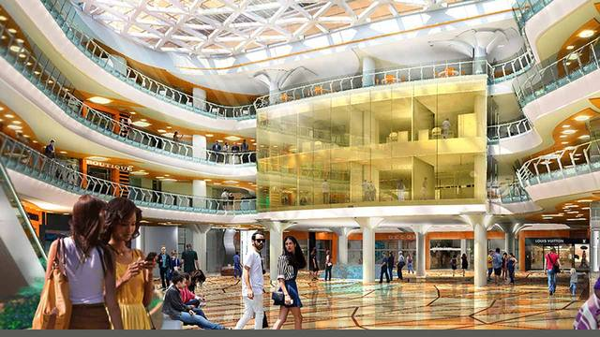
Otras miniciudades centroamericanas
Green Valley, Panamá
Distrito El Espino,
San Salvador,
El Salvador
Altia Smart City, San Pedro Sula, Honduras

Slide 5
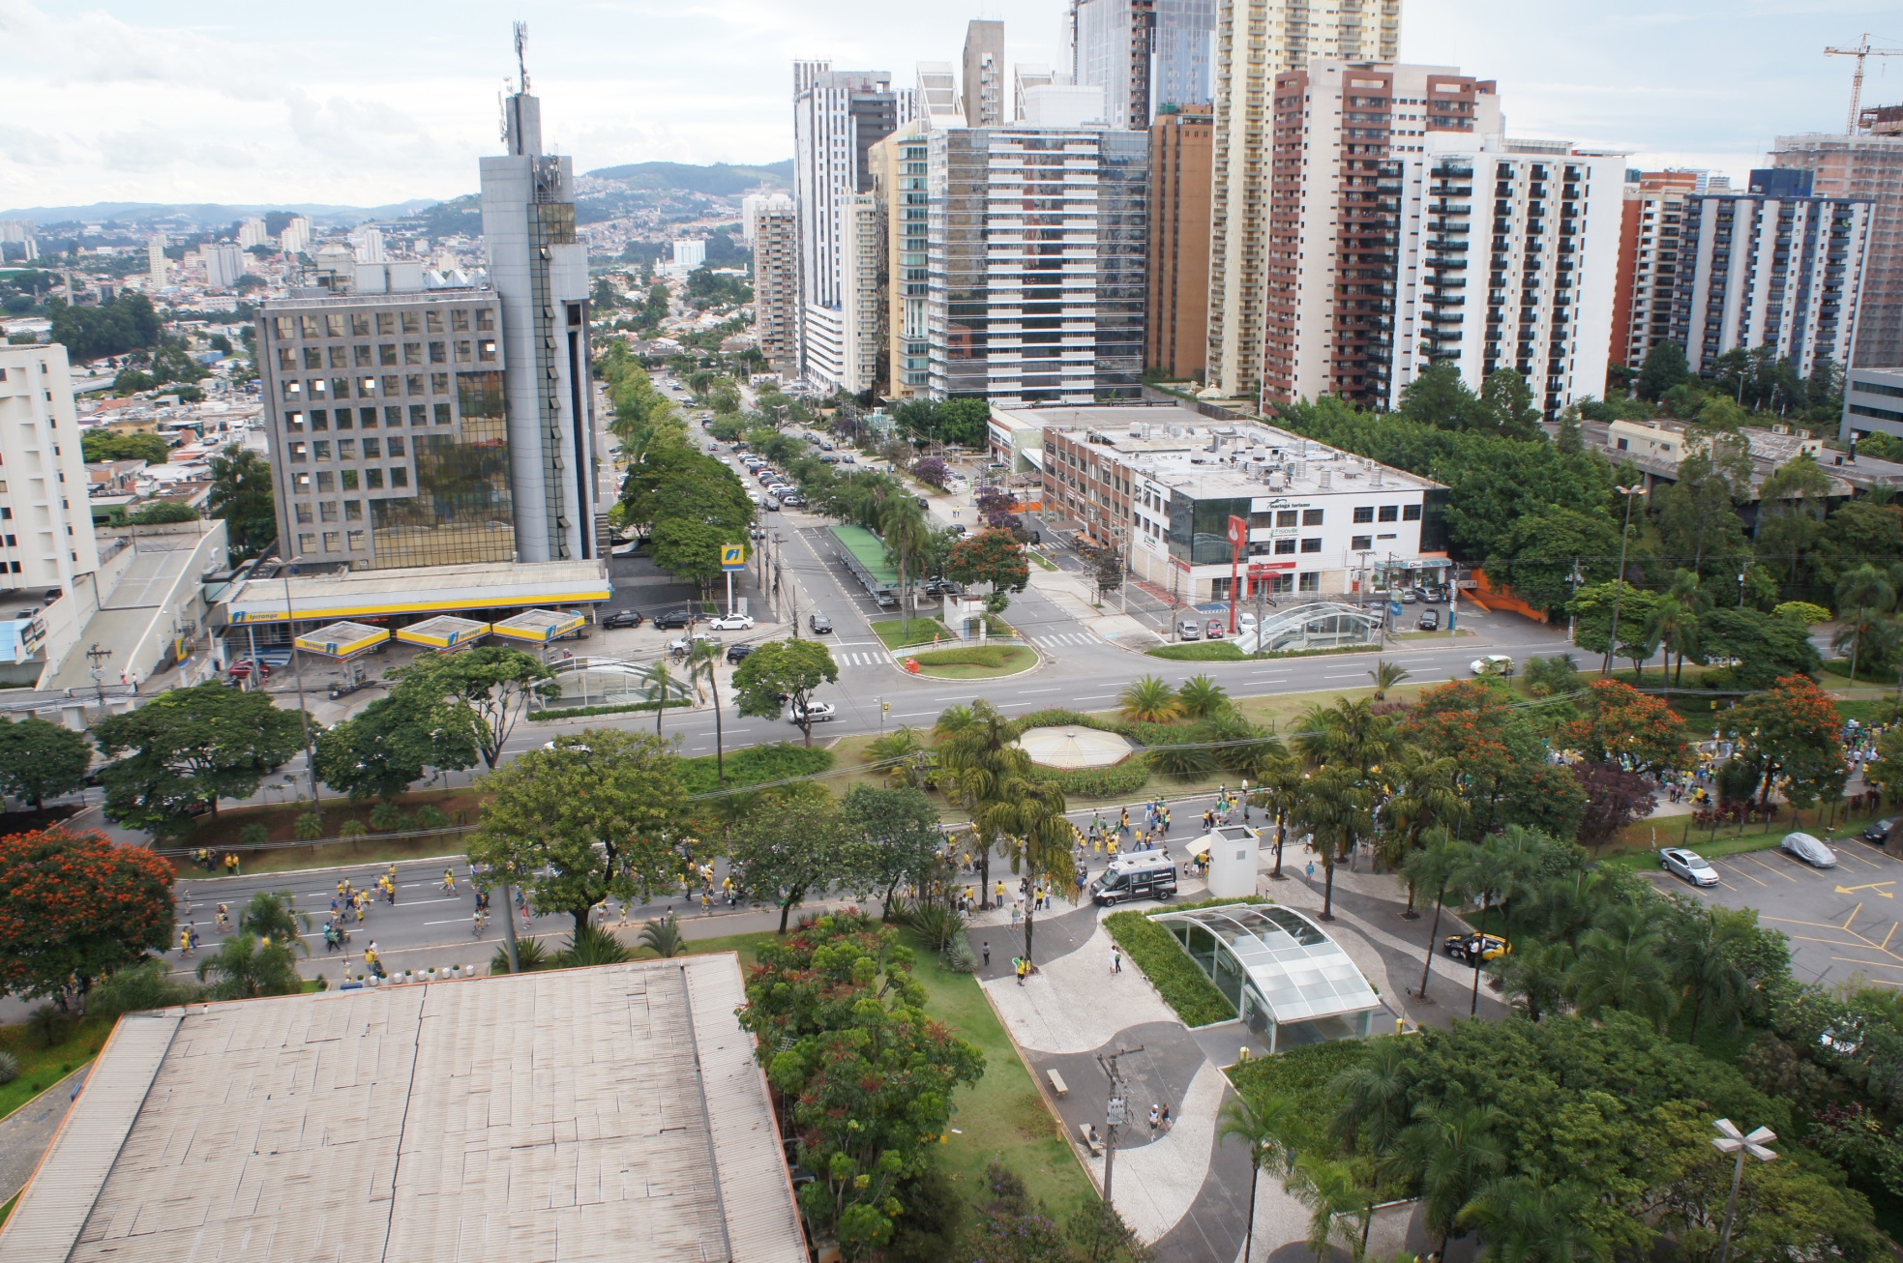
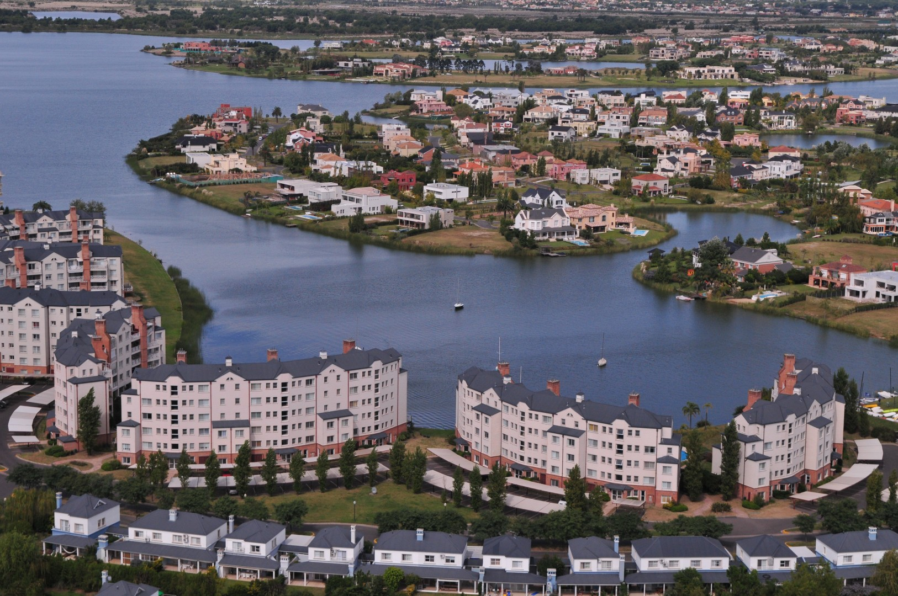
Miniciudades en latinoamérica…
AlphaVille, Sao Paulo, Brazil
Nordelta, Argentina

Slide 6
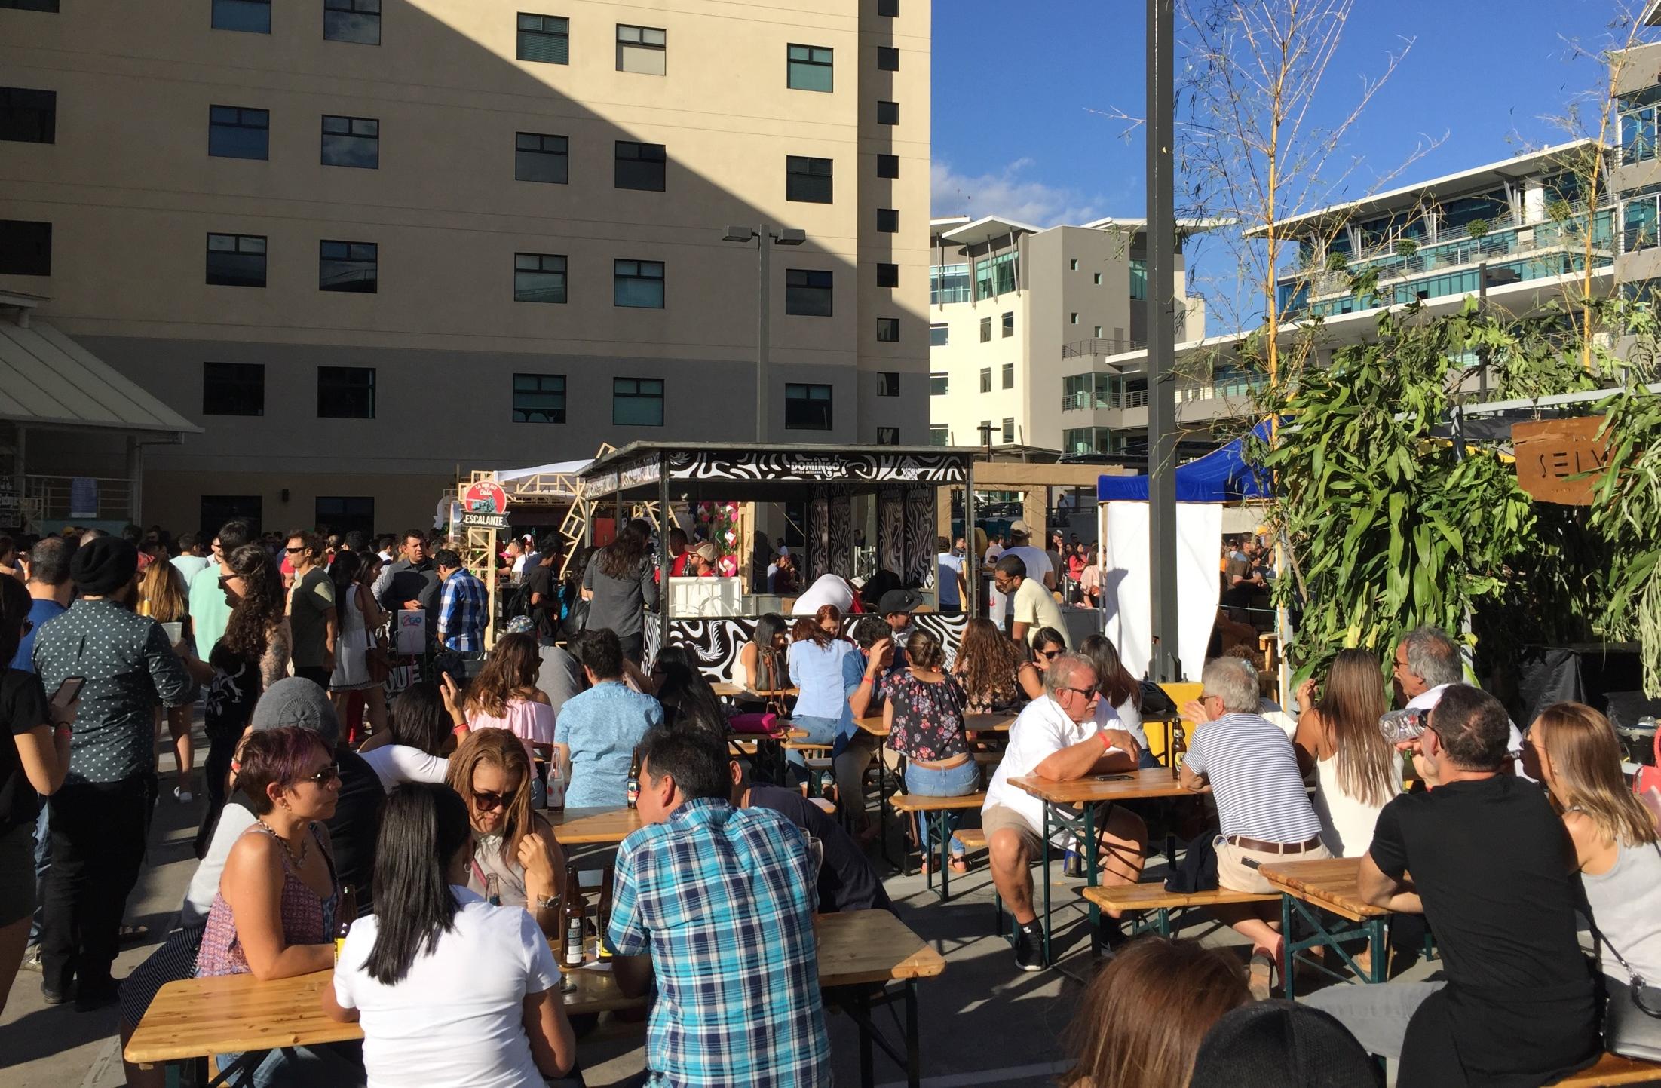
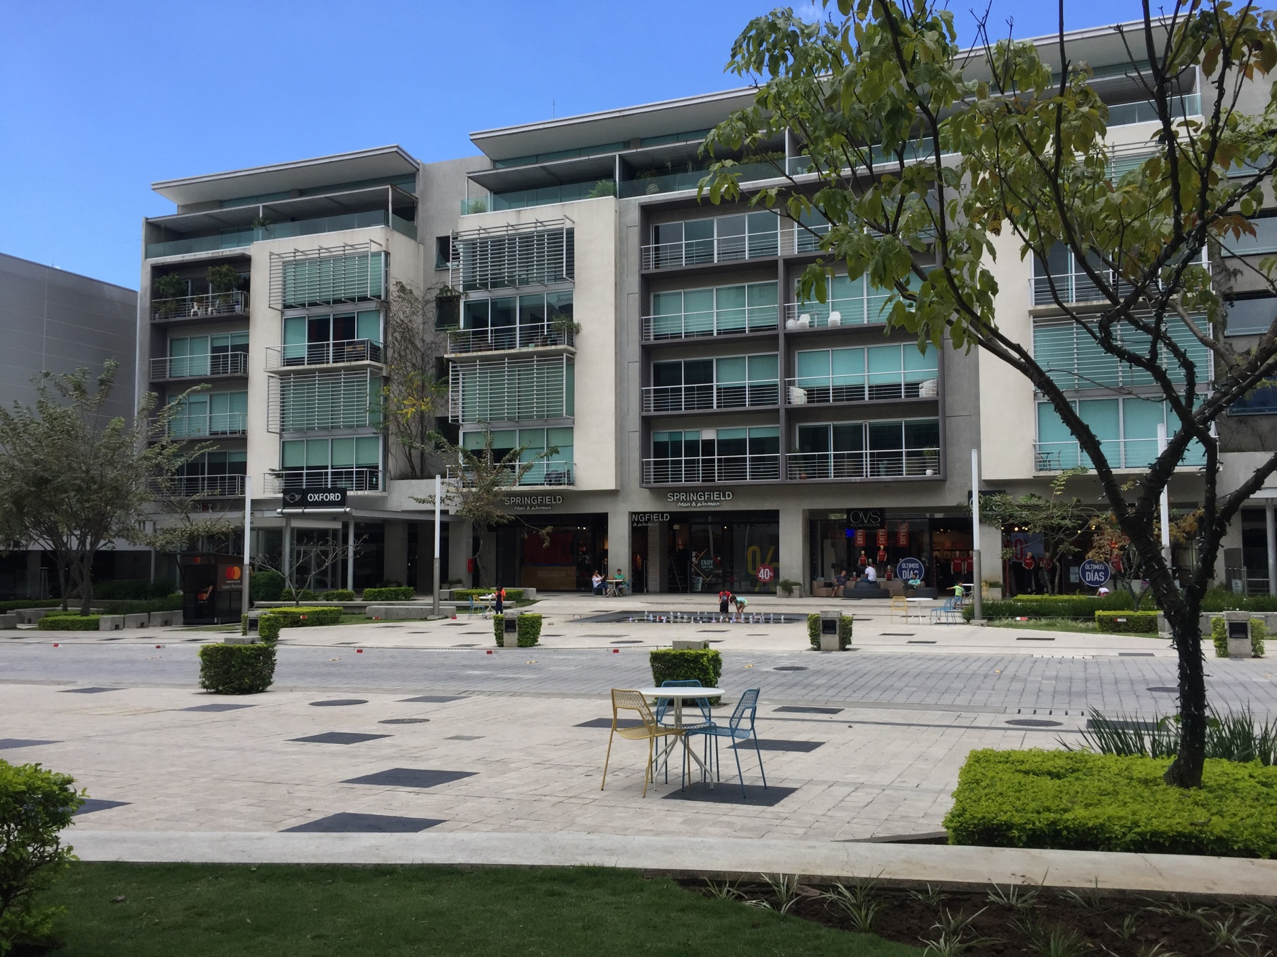
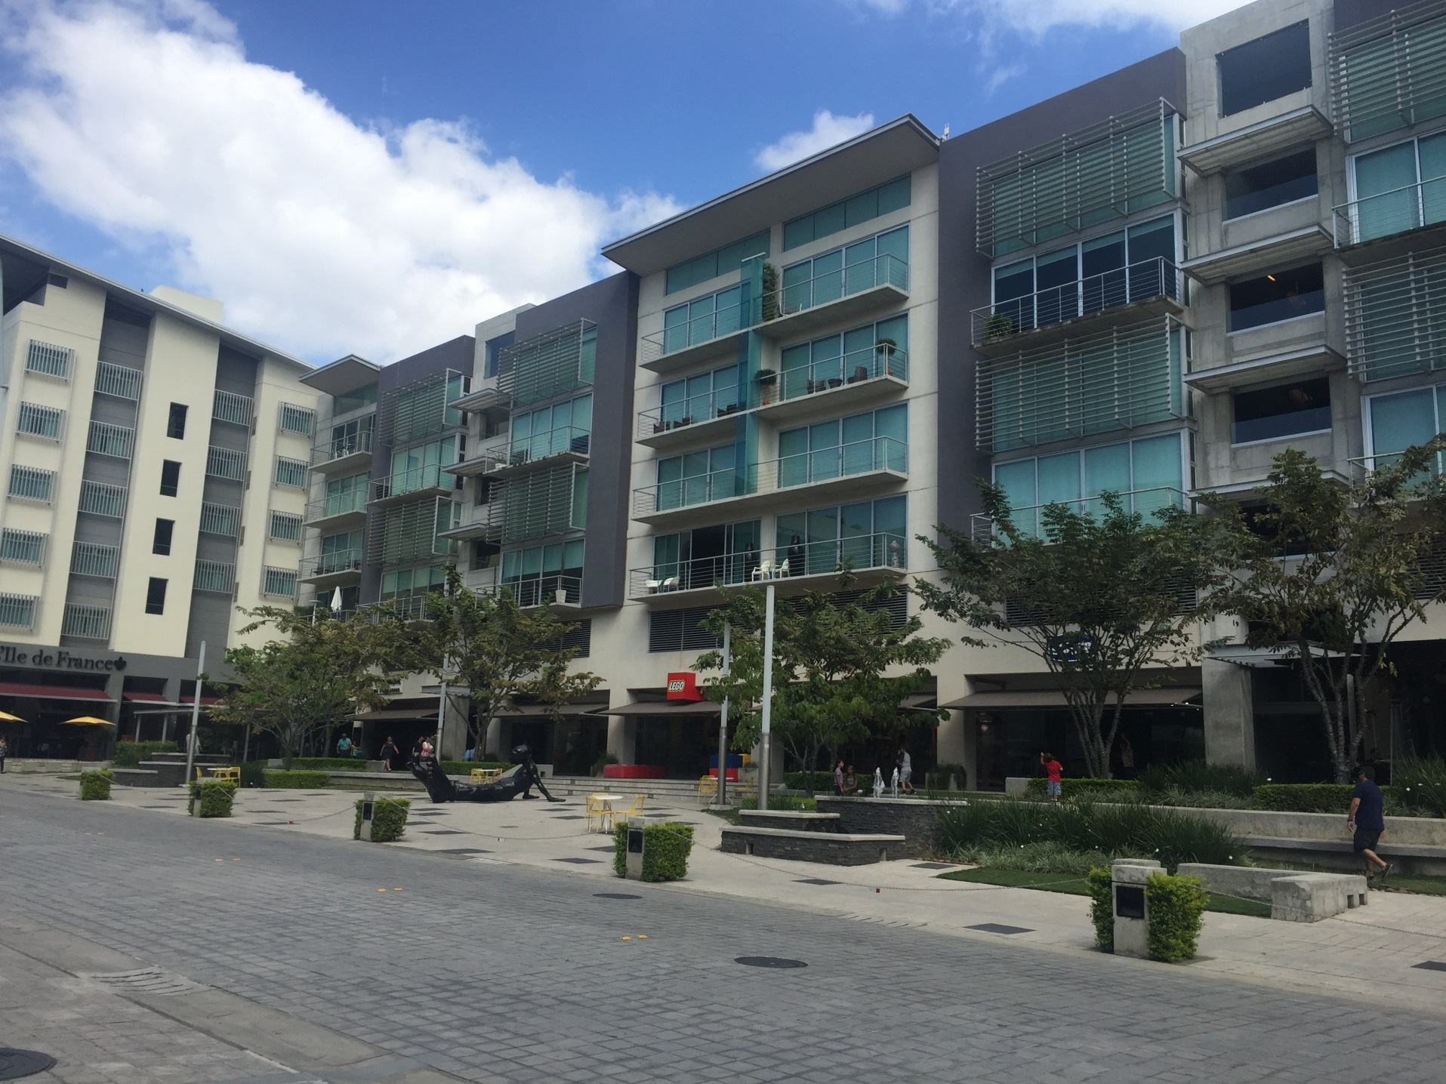
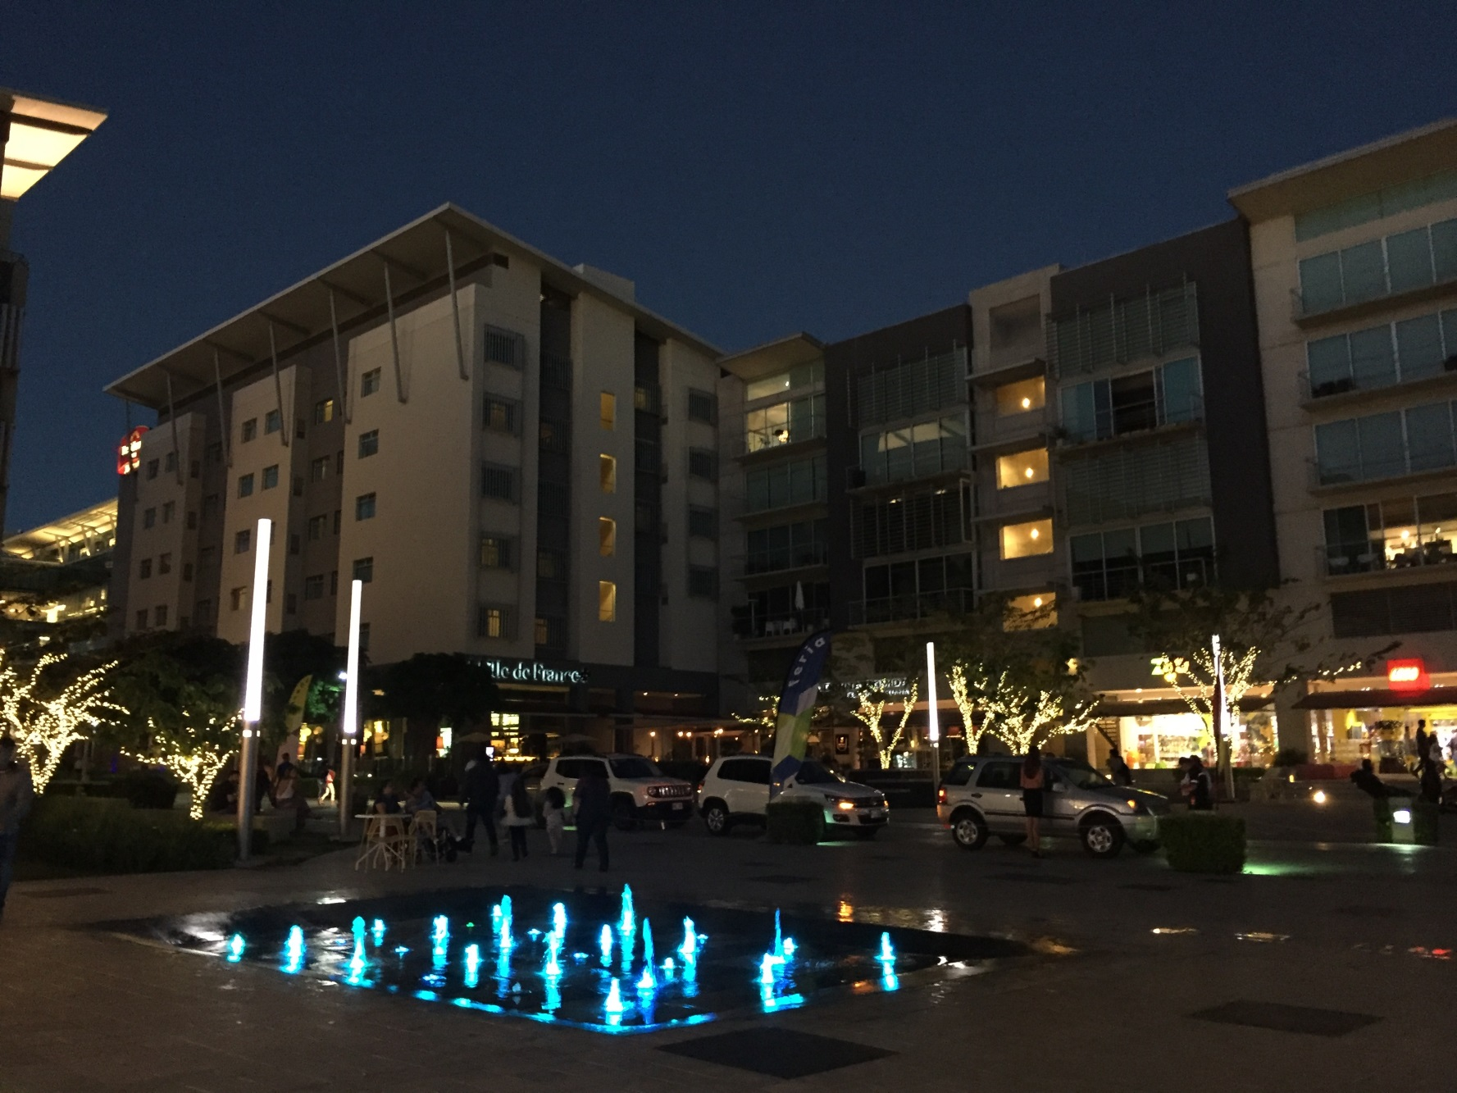
En Costa Rica: Avenida Escazú

Slide 7
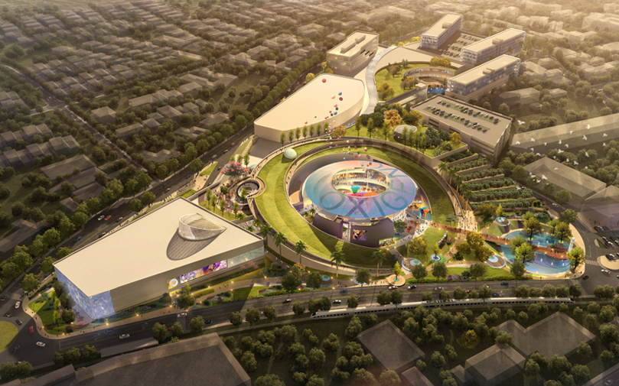
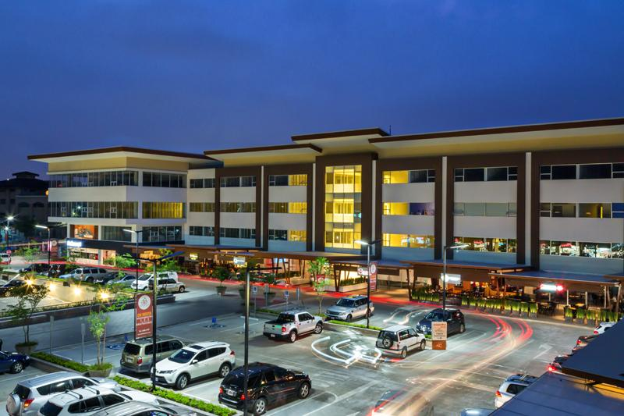
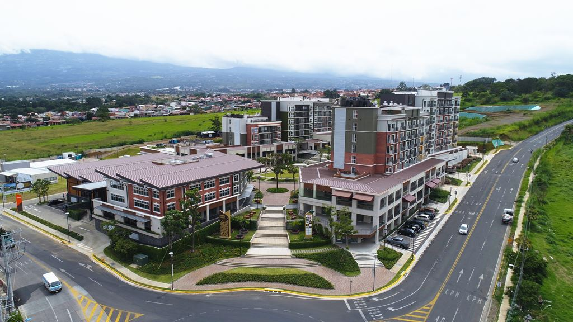
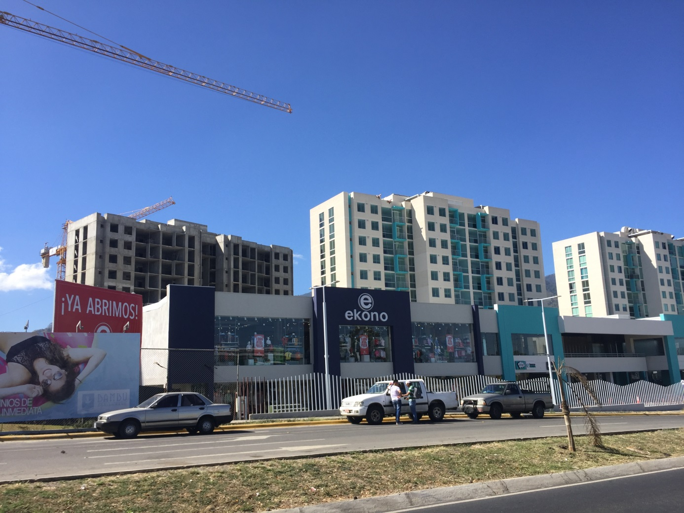
Otras Mini ciudades en Costa Rica
Oxígeno
Bambú Eco Urbano
Distrito Cuatro

Slide 8
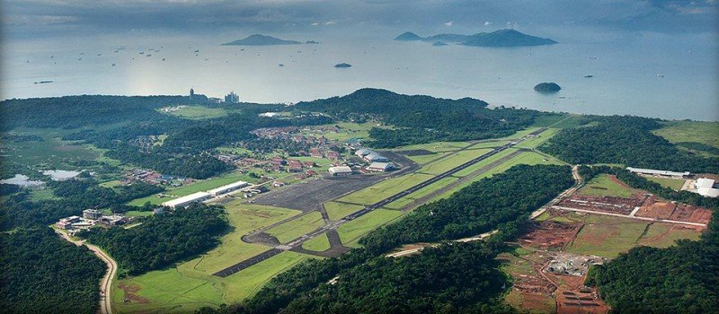
El objetivo es:
Analizar las ventajas del contexto histórico y económico panameño que han posibilitado este proceso de reconversión con proyectos de uso mixto como la miniciudad Panamá Pacífico

Slide 9
La importancia estratégica que tiene el Canal dentro de la geopolítica mundial
Aproximadamente 14,000 barcos cruzan cada año
144 rutas marítimas conectando 160 países
Conecta alrededor de 1,700 puertos.
Neopanamax Tritón 5 mil 313 TEU 51.2 metros de manga (ancho) y 369 metros de eslora (largo)
Más del 5% de comercio internacional marítimo

Slide 10
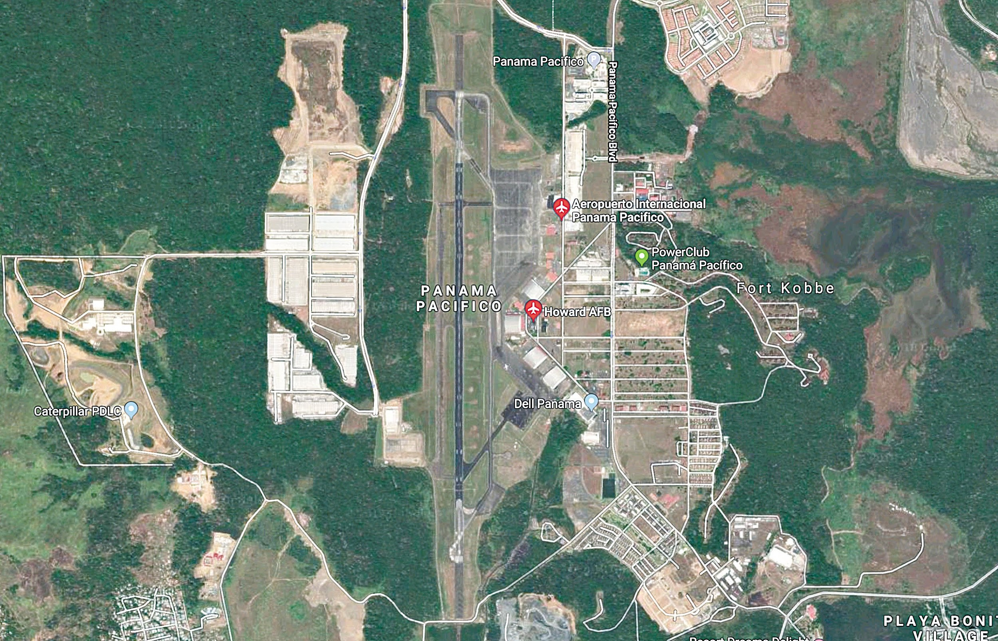
Áreas revertidas:
un nuevo concepto de internacionalización en Ciudad de Panamá

Slide 11
Nuevas centralidades urbanas en Ciudad de Panamá
Tres tipos de entradas de dinero en Panamá afectan las centralidades urbanas en Panamá:
Centro Bancario Internacional
Colón
El canala de Panamá

Slide 12
Áreas revertidas: convirtiendo emplazamientos militares en sitios civiles de uso mixto
Antigua Zona del Canal Estadounidense de Panamá:
14 mil hectáreas
Se extendía 5 millas a cada borde del Canal
Zonas Militares y Civiles
Barracas
Casa de funcionarios

Slide 13
Panamá Pacífico, el proyecto de de rehabilitación del espacio urbano
Ubicada en dos áreas revertidas.
La principal se localiza en el Fuerte Howard y la secundaria en el Fuerte Kobbe.
En la rivera oeste del Canal = su dinámica con el resto de Ciudad de Panamá (rivera este) es más limitada, a pesar de ambas que forman parte del Área Metropolitana Pacífico

Slide 14
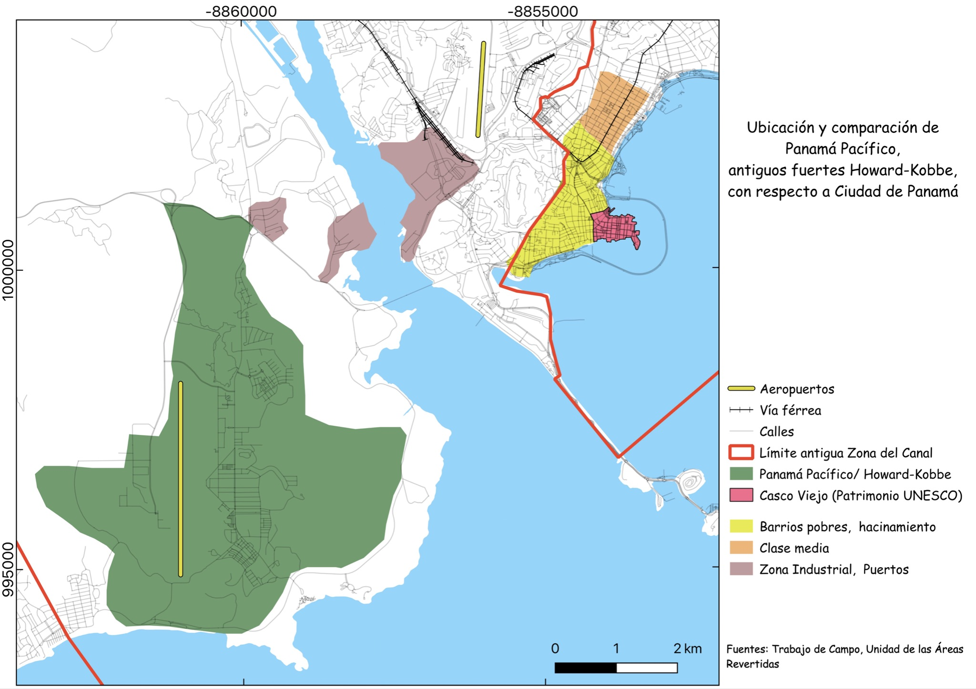

Slide 15
Las principales obras que se revirtieron a la ARI
Funciones comerciales:
Tiendas de conveniencia con venta de víveres, tiendas al detalle en general.
Función de servicios:
Aeropuerto Internacional, con una pista de 8500 pies (la más grande de Centroamérica), Oficina postal
Estación de bomberos
Escuela primaria
Área de almacenamiento de combustible.
Función recreacional o de ocio:
Centro de recreación, con boliche y facilidades de comida rápida.
Dos clubes comunitarios
Centro deportivo con piscina semi-olímpica, gimnasio, campos de recreación al aire libre, etc.
Teatro y cafetería Establos
Función residencial:
Viviendas

Slide 16
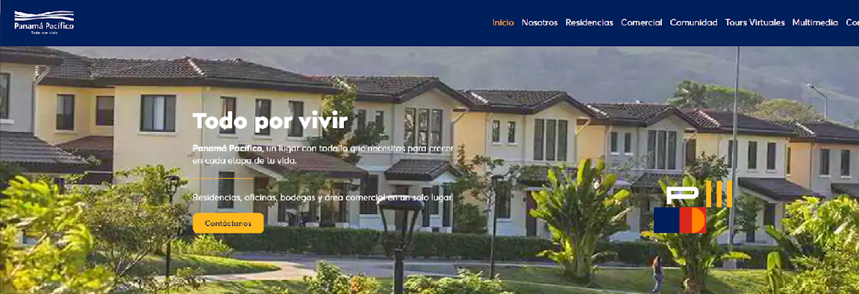
La totalidad metropolitana
Se crean como mundos de inmersión que atraen a la población bajo la idea de tener todo al alcance de la mano en un espacio caminable, natural y saludable

Slide 17
Variedad
La variedad y diversidad alude a las características de una ciudad casi autosuficiente de forma simbólica
Usa estrategias para aludir a supuestas novedades urbanas.
Esta miniciudad se considera un nuevo producto inmobiliario y resultado geográfico o geographical outcome (Soja, 2000)
…podría tener efectos en la vida cotidiana, en la planificación y en el uso y aprovechamiento del entorno centroamericano

Slide 18
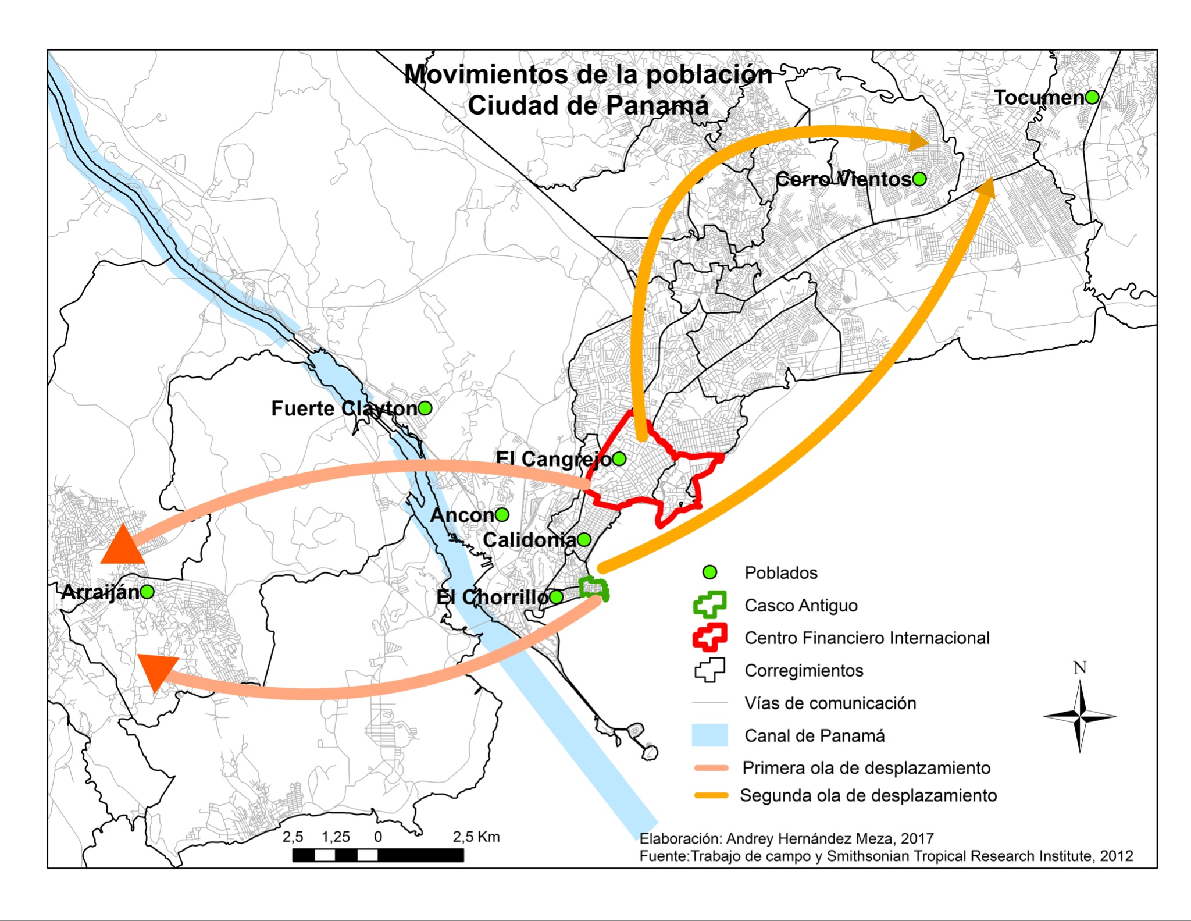
Fragmentación entre Panamá Pacífico y Ciudad de Panamá

Slide 19
Zona Económica Especial, Panamá Pacífico (PP): Proyecto de inversión extranjera dentro de un cluster y zona franca
Desarrollado por London & Regional Panamá
Terreno: 1,400 hectáreas
Más de 300 empresas, desde regionales hasta grandes multinacionales
Área Económica Especial
Conectividad LATAM
Sedes y servicios
Industria cinematográfica
Logística y distribución
Manufactura de alta tecnología
Sector Marítimo

Slide 20
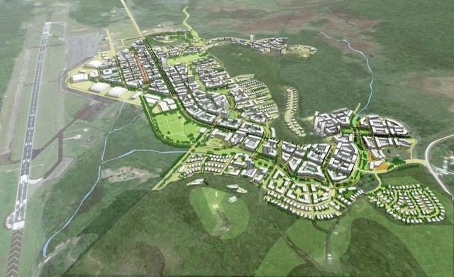
Reflexiones finales
Abrir de forma exploratoria, un nicho de estudio en la región
Reconsiderar y repensar el significado de conceptos y articulaciones urbanas contemporáneas en Centroamérica.
La novedad asociada a las miniciudades obliga a repensar las dinámicas urbanas tomando en cuenta las especificidades geohistóricas de los lugares.

Slide 21
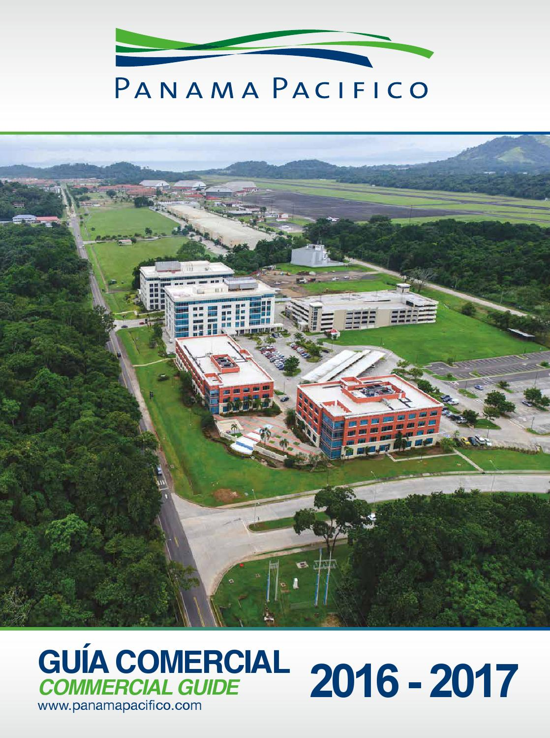
se evidenció cómo se ha llevado la utilización de las áreas revertidas a un nuevo concepto de internacionalización.
Queda en duda el nivel de conexión de esta miniciudad como un proyecto para administrar y revivir las áreas revertidas panameñas.

